Slide 1

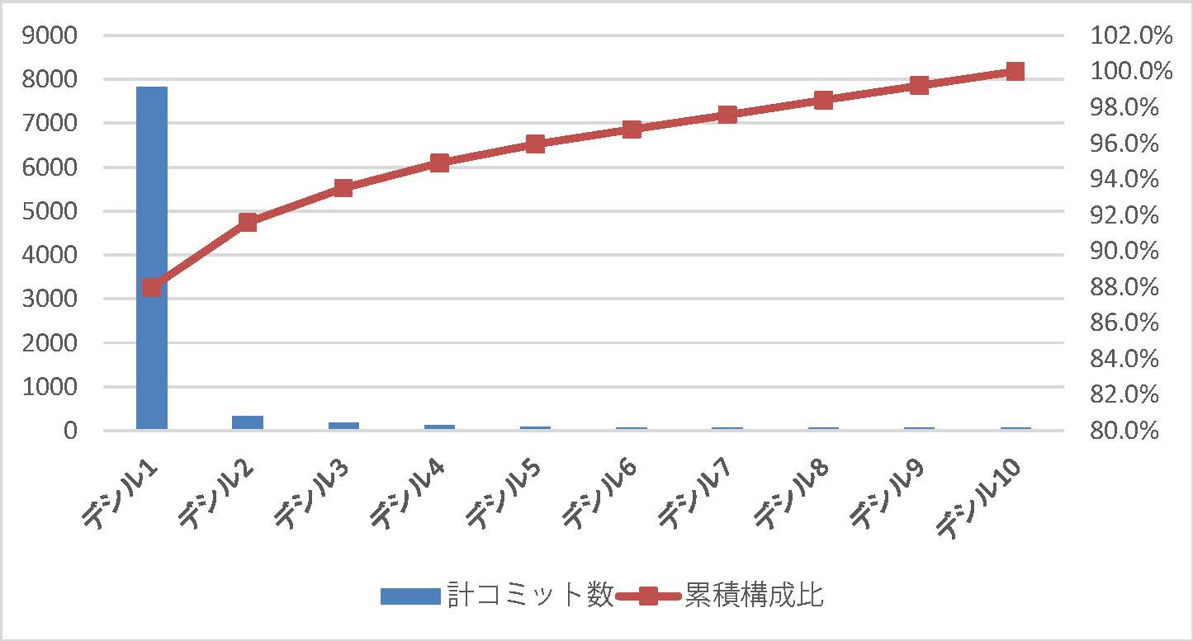
GitHubのソフトウェア開発における貢献度分析
PMコース 矢吹研究室 1342100 春川直幸
背景
GitHubにはgit logコマンドというものがある．git logコマンドとは，リポジトリのコミットされたログを確認できるコマンドである．
git logコマンドを解析することによって，開発者の貢献度を求める
※コミット数を貢献度の基準とする
GitHubでのソフトウェア開発でもパレートの法則が成り立つのか調査する．
目的
GitHubを用いたソフトウェア開発プロジェクトにおいて，コミット数を基準とするプロジェクトへの貢献度を調査，可視化し，結果を分析する．
PMとの関連性
プロジェクトへの貢献度を分析し，パレート図を作成することにより，プロジェクトの工程改善を検討する．
ソフトウェア開発プロジェクトでの開発設計工程の品質向上を目的とする．
品質管理
マネジメント
研究方法
現在の進捗状況
GitHub上のプロジェクトから，開発者数とコミット回数を調査する．
調査したデータの分析をする．
調査したデータの分析は，デシル分析で行う．
デシル分析でコミット数の多い順に開発者を10等分して，各ランクのコミット構成比率を算出し，コミット貢献度を明らかにする．
GitHub上の10個のプロジェクトから，プロジェクトの開発者数、コミット数を調査し，デシル分析を行った．
今後の計画
一定期間内のアクティブな開発者の数や，プロジェクトで使用しているワークフローなど貢献に関する基準について考える．また，他の分析手法も用いて分析を行う．

